Slide 1
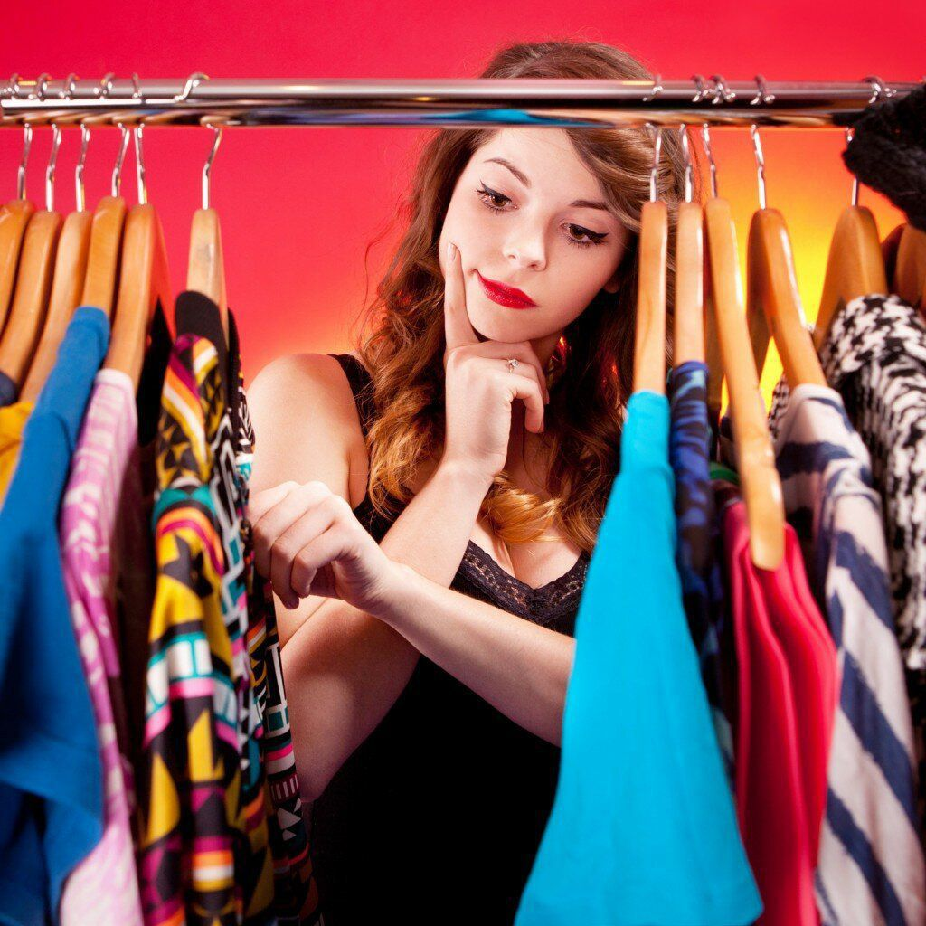
Всеукраїнський інтерактивний конкурс
«Ман-Юніор Дослідник»
Номінація «Еколог Юніор»
Тема: «Планета в небезпеці, бо ти занадто модний!»
Автор: Стогова Ольга Олексіївна, учениця 7 класу Закладу загальної середньої освіти І-ІІІ ступенів Коцюбинської селищної ради
Науковий керівник: Мельник В.П., вчитель біології ЗЗСО КСР
Мета:
вивчення потенційної небезпеки для людства, викликаної надмірним виробництвом та придбанням одягу;
актуалізація теми «свідомого споживання», сортування сміття;
усвідомлення важливості ролі кожного у впливі на виробництво одягу у світі.
Актуальність зумовлена усвідомленням небезпеки,що створює бізнес модель Fast Fasion, необхідністю популяризації теми серед учнівської молоді селища Коцюбинське.
Завдання: запропонувати шляхи вирішення потенційних екологічних проблем.

Slide 2
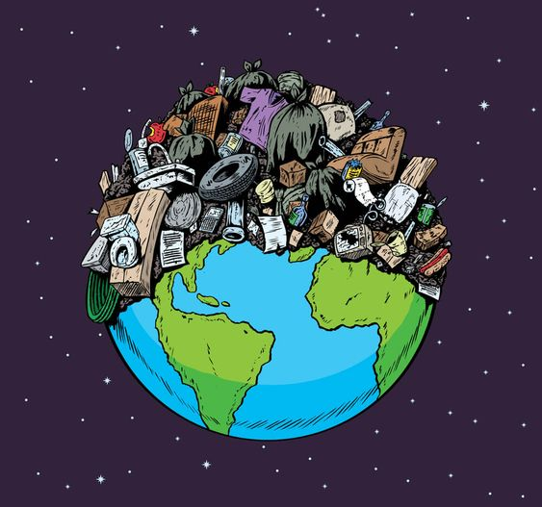
Чи має значення, що ми купуємо в магазинах
https://archangel-of-light.org.ua/vryatuyemo-zeleni-legeni-planeti/
Так!
Тому що майже усе, що ми купуємо, спричинює викиди шкідливих газів або на етапі виробництва, або під час транспортування.
https://acc.cv.ua/news/storystorynka/tsikavo/vsesvitniy-den-shopingu-scho-svyatkuyut-11-listopada-51484
На виробництво одягу припадає близько 3% світових викидів СО2.
http://planetamusora.blogspot.com/2016/04/blog-post_62.html

Slide 3
Міжнародна експансія магазинів швидкої моди посилює проблемув глобальному масштабі.
Fast fashion фокусується на швидкості
та низьких витратах, щоби знову і знову презентувати нові колекції, копіюючи образи знаменитостей чи нішевих брендів. Виробляючи дешево і багато, мас-маркет робить одяг «одноразовим».
http://wircom.ua/?d_id=2016&var=1&lang=2
Серед негативних наслідків критики fast fashion вирізняють забруднення води, використання токсичних хімікатів та підвищення рівня текстильних відходів.
Це особливо небезпечно
для навколишнього середовища, оскільки тиск на виробників шляхом зниження вартості та часу, необхідного для отримання продукту від дизайну до цеху, означає, що екологічні витрати
будуть скорочені.
https://www.youtube.com/watch?v=cR1Sl64Y7Mo

Slide 4
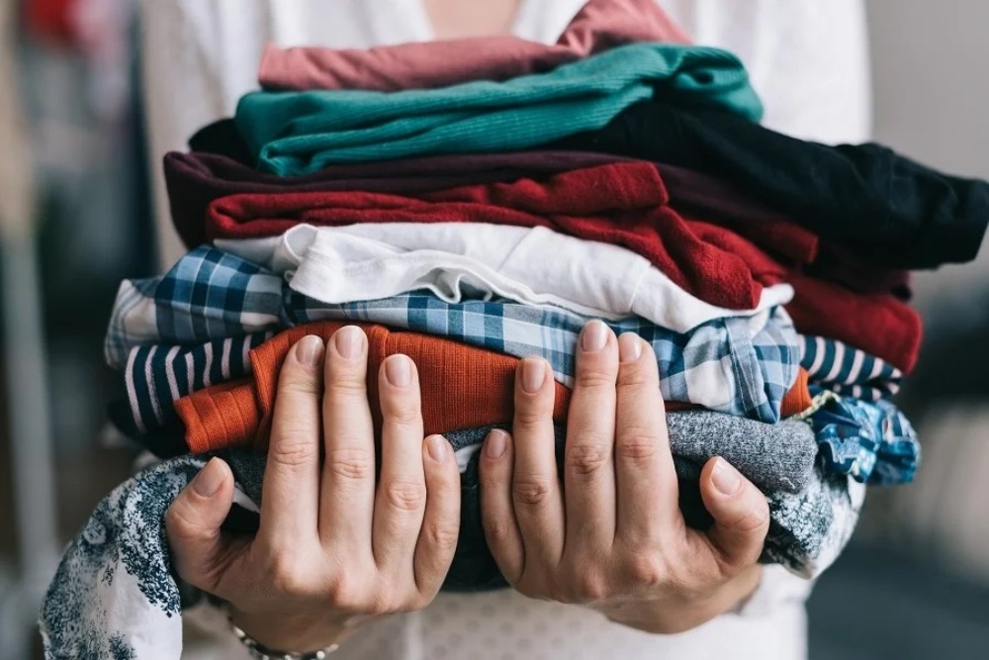
Для обробки інформації і проведення дослідження було використано портал ArcGis
Коли поліефіри одягу промиваються у побутових пральних машинах, вони відділяють мікрофібри, які додаються до кількості пластику в наших океанах.
Поліестер є найпопулярнішою тканиною в індустрії моди.
У харчовому ланцюжку це виглядає так: маленькі істоти (такі, як планктон) їдять мікрофібри. Далі їх в свою чергу їдять риби та молюски. А цих вже з’їдають люди.
Ці мікрофібри дуже дрібні і можуть легко потрапляти до каналізації, а також очисних споруд. Вони не є біологічними, тому є серйозною загрозою для водного життя.
Для більш детальної інформації варто пройти за посиланням:
https://storymaps.arcgis.com/stories/4afaee3159f840df87d28fbf69f88309

Slide 5
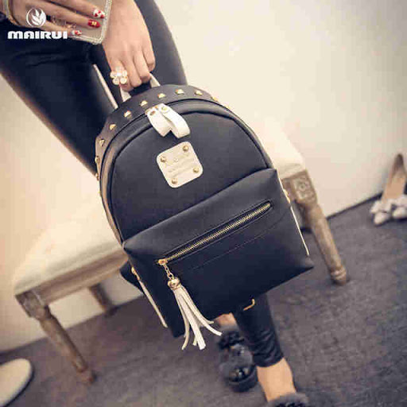
Фешн-індустрія маніпулює нами
«Тілесні колготки — антитренд 2021 Пару років тому дизайнери почали в один голос кричати, що від тілесних колгот пора позбутися кожній без винятку….
«Рюкзаки — антитренд 2021 На тлі розкішних сумочок з дерева, нейлонових Prada і роботах Деніела Лі було неможливо не помітити, як різко рюкзаки покинули колекції модних брендів….
http://promclothing.ru
«Приталені жакети — антитренд 2021 Ми не знайшли жодну дівчину, яка могла б не помітити затребуваність блейзерів "з чоловічого плеча«…
https://www.youtube.com/watch?v=8Xx-QcgEl3E

Slide 6
Що не так з FAST FASHION?
Це бізнес модель, яка передбачає виготовлення недорогого одягу у велетенських обсягах.

Slide 7
Врятувати світ, який потопає у новому одязі внаслідок його безконтрольного виробництва покликана «Стала мода».
https://hochu.ua/cat-fashion/news/article-96571-ekomoda-krupneyshie-fashion-kompanii-dogovorilis-zaschischat-okruzhayuschuyu-sredu/
Sustainable fasion – це раціональний підхід до виготовлення, використання та сприйняття одягу загалом.
Стала мода закликає ретельніше ставитись до вибору одягу
Якщо купувати – то необхідні та якісні речі, які не перестануть бути придатними через кілька прань
А якщо дуже хочеться змінити образ, то не викидати речі, а віднести їх туди, де їх повторно використають – благодійні організації або самі виробники одягу

Slide 8
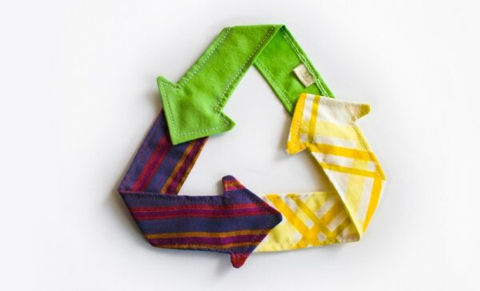
У межах сталої моди виробники мають переробляти існуючий одяг на новий, тим самим зберігаючи світові ресурси та не забруднюючи навколишнє середовище.
https://www.buro247.ua/fashion/fashion-and-ecology-future.html
Яскраві представники швидкої моди:Zara і H&M
https://www.youtube.com/watch?v=cR1Sl64Y7Mo

Slide 9
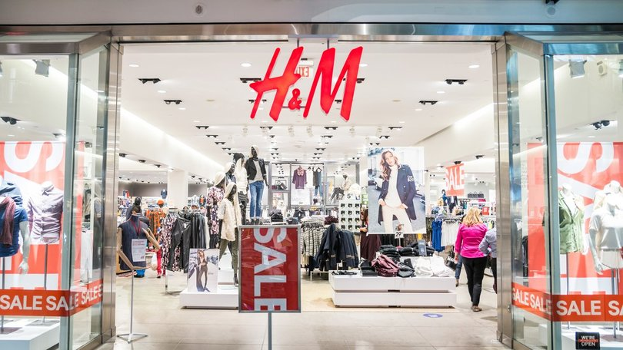
«Київський H&M прийматиме одяг на переробку. Про це повідомила генеральна директорка H&M в Україні Домінік Фантачино.
У магазині буде встановлений спеціальний бокс, у якому можна буде залишити будь-які речі, незалежно від стану та бренду. За один пакет речей клієнт отримає подарункову картку на 40 гривень, яку можна використовувати на майбутню покупку в H&M від 300 гривень».
17 СЕРПНЯ 2018 «The village»
https://www.the-village.com.ua/village/service-shopping/style-news/275399-kiyivskiy-h-m-priymatime-nepotribniy-odyag-na-pererobku

Slide 10
«Ідея – дати другий шанс одягу, а не
викидати його», – розповіла Домінік Фантачино.
Речі, стан яких дає можливість одягнути їх
знову, будуть продані як секонд-хенд.
Також одяг може бути використаний як вторсировина для інших виробів або перероблений у текстильні волокна.
Компанія H&M поставила собі ціль перевести виробництво до 2030 року повністю на відновлювальні матеріали.
https://www.youtube.com/watch?v=cR1Sl64Y7Mo

Slide 11
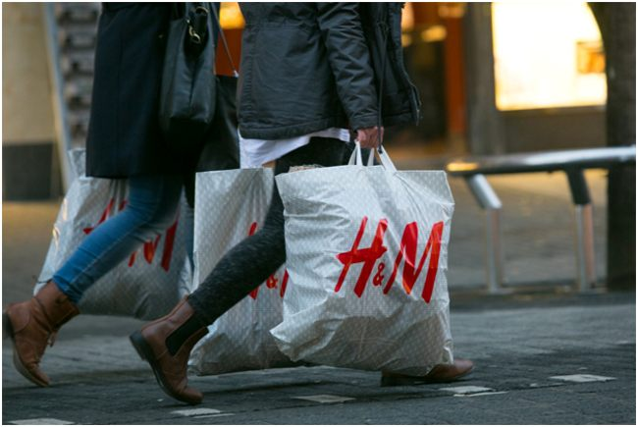
Така ініціатива діє у магазинах бренду по всьому світу.
З моменту її старту 2018 року в H&M зібрали майже 18 000 тонн текстилю, що еквівалентно 89 мільйонам футболок.
У 2018 році H&M випустила колекцію Conscious Exclusive з аксесуарами із використаних свічок та сукнями з рибальських сіток і нейлонових відходів. Колекція Conscious буде представлена в київському магазині H&M.

Slide 12
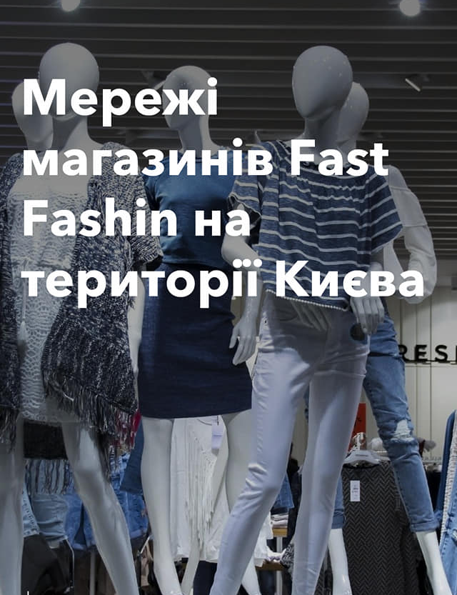
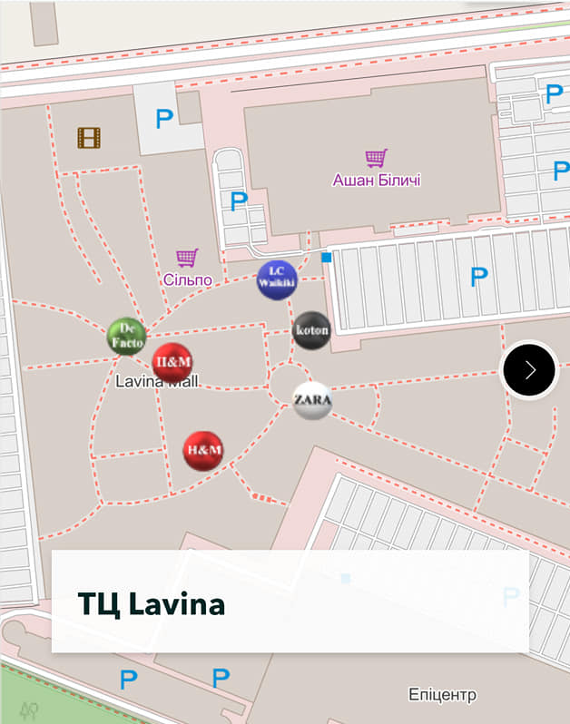
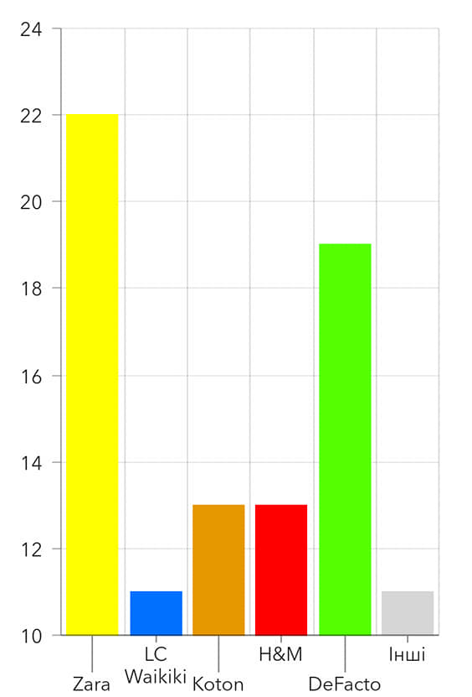
За допомогою платформи ArcGis було проведено анкетування та згенеровано таку «живу» мапу ТРЦ «Лавіна»
4.Яким тканинам надаєте перевагу?
Натуральним
Штучним
Не має значення, головне – модно
5.Чим керуєтеся при покупці?
Якість
Ціна
«Акція»
«Нова колекція»
6.Як довго носите куплену річ?
Вдягаю один раз
Місяць
Півроку
Рік
Більше року
1.Ваш вік
12-18
18-30
Більше 30
2.Як часто ви купуєте одяг?
Щодня
Щотижня
Щомісяця
Раз на півроку
3.В якій із цих марок найчастіше знаходите для себе підходящу річ?
Zara
HandM
Cotton
DeFacto
LC Waikiki
Для більш детальної інформації варто пройти за посиланням!
https://storymaps.arcgis.com/stories/e35d3178d6874ed08af405be04a17df4

Slide 13
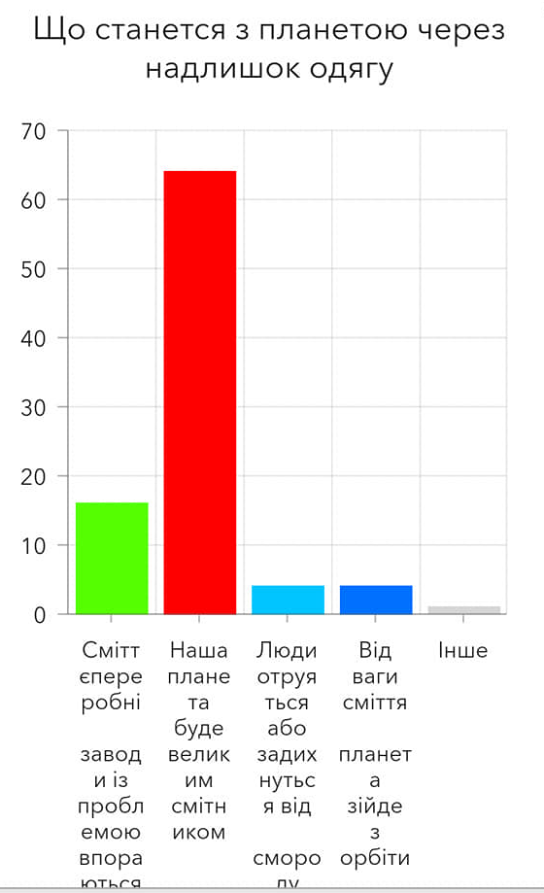
7.Як утилізуєте зношену або непотрібну річ?
Накопичую в шафі
Викидаю на смітник
Віддаю іншим на користування
Спалюю
Використовую як ганчір’я
8.Чи задумувались Ви, що станеться з планетою через надлишок одягу?
Наша планета буде великим смітником
Від ваги сміття планета зійде з орбіти
Люди отруяться або задихнуться від смороду
Сміттєпереробні заводи із проблемою впораються
9.Що б Ви зробили для покращення екологічного стану нашої
планети?
Нарешті навчились сортувати сміття
Менше купували
httpshttps://storymaps.arcgis.com/stories/e35d3178d6874ed08af405be04a17df4://ecommco.maps.arcgis.com/apps/opsdashboard/index.html?fbclid=IwAR1Yc-oPgQaDKFa8j22nxnYZ-Shh_arjNTXCt8-EyWMgXWMyYRwcGdhjOCY#/e5a135cd845043a1adc54910f1b6fdd4

Slide 14
Висновки
В світі виготовляється і купується більше речей ніж нам потрібно. Бізнес модель «фаст-фешн» маніпулює споживачами, адже мода і невисока якість речей сприяє тому, що ми швидко викидаємо одяг і купуємо новий. Проте згідно нашого аналізу термін «стала мода» і інші екологічні та псевдоекологічні проекти, які почали використовувати популярні бренди, яскраві представники швидкої моди – насправді не вирішують проблему.
Опрацювання фактичного матеріалу, анкетування та дослідження будо проведено за допомогою платформи ArcGis.
Отримана і опрацьована інформація дала нам змогу осмислити масштаби екологічної проблеми та зробити кілька простих рекомендацій для споживачів.
«Людство не потребує гардеробу, повного одягу, воно просто
потребує правильного одягу»
Майкл Корс, американський дизайнер

Slide 15
Наші рекомендації:
Є багато невеликих та легких змін, які ви можете зробити. В сукупності вони будуть мати велике значення для навколишнього середовища, як соціально, так і екологічно:
Купувати лише за необхідністю;
Звертати на якість тканин та пошив одягу;
Обирати одяг, виготовлений з природних тканин, проте діяти розважливо;
Не поспішати відправляти одяг у смітник. Більшість проблем з ним легко піддаються коригуванню.

Slide 16
Використані джерела:
https://www.bbc.com/ukrainian/vert-fut-46116443
https://nachasi.com/2018/09/04/shho-take-svidoma-moda/
https://lady.tochka.net/ua/88678-10-antitrendov-kotorye-pora-ostavit-v-2020-godu/
https://www.the-village.com.ua/village/service-shopping/style-news/275399-kiyivskiy-h-m-priymatime-nepotribniy-odyag-na-pererobku
https://anywellmag.com/uk/i-ekologichnij-i-masovij-5-vazhlivih-svidomih-initsiativ-h-m-80729/
https://storymaps.arcgis.com/stories/4afaee3159f840df87d28fbf69f88309
https://storymaps.arcgis.com/stories/e35d3178d6874ed08af405be04a17df4

